Slide 1
Stand van Zaken
Regionale Energiestrategie (RES)
Metropoolregio Eindhoven

Slide 2


Slide 3
Samenwerkings- en uitvoeringsprogramma
RES MRE

Slide 4
Samenwerkings- en Uitvoeringsprogramma
RES 1.0 = Gezamenlijke ambities
Belofte:
Nu gaan we daar gericht met zijn allen aan werken

Slide 5
2 stappen nu afgerond
Stap 1:
Manier van samenwerken
Stap 2:
Overzicht van projecten
Stap 3:
Monitoren: waar kan het beter/sneller?

Slide 6
Tijdlijn RES 2022/2023
6. Tijdlijn 2021 (2)
25 mei:
Stuurgroep RES
22 juni: Poho
Energietransitie
14 september: Poho
Energietransitie
23 november: Poho
Energietransitie
Nog in te plannen (2023):
Poho Energietransitie
Stuurgroep RES
Adviesgroep RES
Vragenuurtjes
16 maart:
Stuurgroep RES
13 juli:
Stuurgroep RES
12 oktober:
Stuurgroep RES
21 december:
Stuurgroep RES
12 mei:
Adviesgroep RES
FEB ‘22
JUL ‘23
MRT ‘22
APR ‘22
MEI ‘22
JUN ‘22
JUL ‘22
AUG ‘22
SEP ‘22
OKT ‘22
NOV ‘22
DEC ‘22
JAN ‘23
FEB ‘23
MRT ‘23
APR ‘23
MEI ‘23
JUN ‘23
14 april: Bijeenkomst S&UP
Juni: vragenuurtjes
raadsleden en inwoners
Informeren gemeenteraden over RES Voortgangsdocument 2023
S&UP / Nulmeting
Februari tot mei/juni 2022
Zomer 2023:
vaststelling in besturen
Hoofdlijnen RES Voortgangsdocument 2023
Augustus
tot oktober 2022
RES Voortgangsdocument 2023
Oktober 2022
tot maart 2023
Oplevering RES Voortgangsdocument
1 juli 2023
Monitoring
Regionale gesprek / regionale verhaal / herijking in RES 2.0

Slide 7
2023 e.v.
We brengen de voortgang in beeld en bespreken waar het sneller/beter kan
Dat vertalen we naar nieuwe afspraken
Die afspraken maken we meteen
En bundelen we t.z.t. in een RES 2.0
De voortgang maken we voor iedereen inzichtelijk

Slide 8
Manier van samenwerken
Uitvoeren
Wisselende groepjes van overheden en andere partijen.
Voorlopers.
Regionale strategie ontwikkelen
Afspraken met 24 overheden samen
Regionale afspraken sturen de uitvoering.
Ervaringen uit de uitvoering worden vertaald naar een regionale strategie.

Slide 9
Manier van samenwerken
Het is een gezamenlijk zoekproces naar versnelling met overheden en andere organisaties.
Om dat gezamenlijk te kunnen doen, moet je met elkaar afstemmen.
Dat doen we in ‘Coalitions of the Willing’ en Werkgroepen.

Slide 10
Uitgangspunten samenwerking regionale energiestrategie 2022-2023
Uitvoeren
Projecten
door wisselende coalities
Projecten
door wisselende coalities
Projecten
door wisselende coalities
Monitoren en evalueren uitvoering als geheel
Monitoren en verbinden
Regionale strategie
Werkgroep warmte:
Stavaza kennis
Gezamenlijk onderzoek/ontwikkeling
Werkgroep energiesysteem:
Stavaza kennis
Gezamenlijk onderzoek/ontwikkeling
Werkgroep besparing:
Stavaza kennis
Gezamenlijk onderzoek/ontwikkeling
Monitoren voortgang/samenhang beleid, bespreken beleid in subregio’s,
vaststelling in POHO/raden (via RES 2.0 of tussentijds)
Warmte
Monitoren van projecten en activiteiten
Signaleren van knelpunten
Faciliteren: praktische ondersteuning, advies
Verbinden van projecten binnen en tussen thema’s, en van projecten aan werkgroepen
Onderwerpen ‘reizen’ tussen uitvoering en strategie-ontwikkeling: agenderen onderwerpen bij behoefte aan ‘21-brede’ aanpak
Energie-
systeem
Besparing
Afstemming
en besluitvorming
Opdrachtgever: gemeenten en andere partners in een coalitie
Opdrachtgever: stuurgroep en POHO

Slide 11
Samenwerking op communicatie
Provincie Brabant
Werkgroep communicatie en participatie MRE
2 waterschappen
NPRES
21 gemeenten
Rol gemeenten
Inwoners informeren over gemeentelijke projecten en het Energieloket
Inwoners en omwonenden van zoekgebieden betrekken bij plan- en besluitvorming.
Middelen: (sociale) mediakanalen, huisaanhuisbladen
Rol regio
Communiceren met stakeholders, ambtenaren en bestuurders over strategieontwikkeling en monitoring
Ontwikkeling van regiobrede tools en communicatieproducten
Advisering over procesparticipatie
Organisatie bijeenkomsten over de RES
Organisatie regionale communicatie over mijlpalen
Organisatie regionaal burgerpanel bij specifieke vraagstukken
Middelen: website, nieuwsbrief en RES Update

Slide 12
Uitvoering Monitoren & Verbinden Strategie
Stappenplan Innovatie
Basis: werkgroep monitoring
Monitoring Systeem
Thema Warmte
Onderwijs en Arbeidsmarkt
Biogas/
Groen Gas
Geothermie
Aquathermie
Online Platform Warmte
Afwegingskader Bovenlokale Bronnen
Communicatie
??
Kennis- en Leeragenda
Monitoring
Basis: werkgroep warmte
Thema Besparing
Maatschappelijk Vastgoed
Energielabel C Kantoren
Duurzame Communicatie Strategie
Kennis- en Leeragenda
Kwantitatieve Ambitie en Doelen
Inhoud samenwerking regionale energiestrategie 2022-2023
Energie-armoede
Groene Zone: Isoleren
Groene Zone: Zonnepanelen
Monitoring
Verduurzaming bedrijventerreinen
Versterking LEC’s
Samenwerking Woco’s
Energieloketten en Energiecoaches
Green Deal Zorg
Duurzaamheids-pact Eindhoven
Basis: werkgroep besparing
Thema Energiesysteem
Ontwikkeling Zoekgebieden
Energielandschap De Kempen
Programmeren en Prioriteren SGE
Kennis- en Leeragenda
Energiesysteem van de Toekomst
Taskforce Afnameschaarste
No-Regret Maatregelen
Monitoring
Programmeren en Prioriteren
Beslishulp Grootschalige Opwek Zon
Herijking Zoekgebieden
Basis: werkgroep energiesyteem
Thema Participatie
Kennis- en Leeragenda
Verkenning Ontwikkelfonds
Ontwikkel
Organisatie
Handleiding Participatie en Eigendom
Monitoring
Basis: werkgroep participatie en eigendom

Slide 13

Besparing
Ambitie
Reductie CO2-uitstoot door besparing op en verduurzaming van energieverbruik door bewoners, bedrijven en gemeenten (versneld) duurzaam in beweging te krijgen.
Waarom?
Wat je niet verbruikt hoef je ook niet op te wekken (Trias Energetica)
‘Laaghangend fruit’ (snelle CO2 reductie mogelijk)
Nodig
Samen werken aan:
Creëren van bewustwording (urgentie)
Activatie door bieden van handelingsperspectief door goed te informeren
(kennis delen) en obstakels weg te nemen (ontzorgen).

Slide 14
Besparing
Bewoners
Energieloket
Samenwerking LEC’s
Samenwerking WoCo’s
De Groene Zone - Isolatie
Wijkaanpak
Communicatiestrategie Duurzaamheid
Energiearmoede
Bedrijven
Bedrijventerreinen & VNO NCW
E-label C / Greendeal Kantoren
Maatschappelijk Vastgoed
Verduurzaming Vastgoed
Greendeal Zorg & Greendeal Zorg Light
Uitvoering faciliteren
Kennis verzamelen
Kennisdelen/ Leren
Monitoren

Slide 15
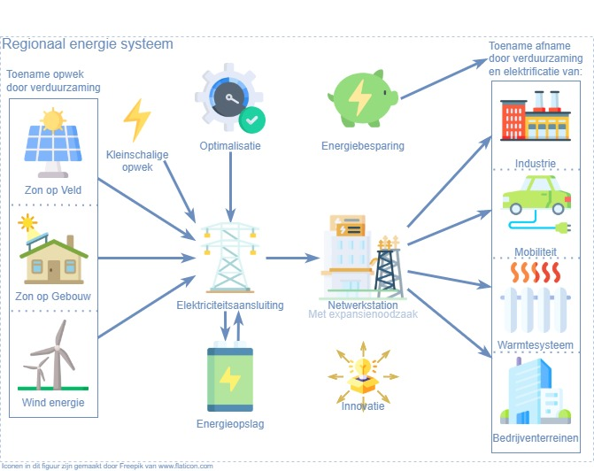
Energiesysteem
Doelen
Creëren van een beeld van ons huidige, geïntegreerde energiesysteem
Creëren van inzicht in opties voor het energiesysteem van 2050
Creëren van inzicht in scenario’s richting het energiesysteem van 2050
Analyse van mogelijkheden gebaseerd op huidige systeem en mogelijke toekomstige systeem

Slide 16
Energiesysteem
Huidige onderwerpen
Monitoren grootschalige opwek
Het Energielandschap de Kempen
Ontwikkelingen langs de A50, A58 en de A67
Impact ruimtelijke ontwikkelingen SGE op netwerk
Prioriteren en Programmeren
Coalitie: Beslishulp Zon op Land
Coalitie: No regret; grootschalige zon op dak, Zon op parkeren
Toekomstige onderwerpen
Elektrificatie wagenpark
Warmtevraag en Regionale Structuur Warmte
Verduurzaming bedrijventerreinen
Scenario’s en systeemstudies energiesysteem

Slide 17
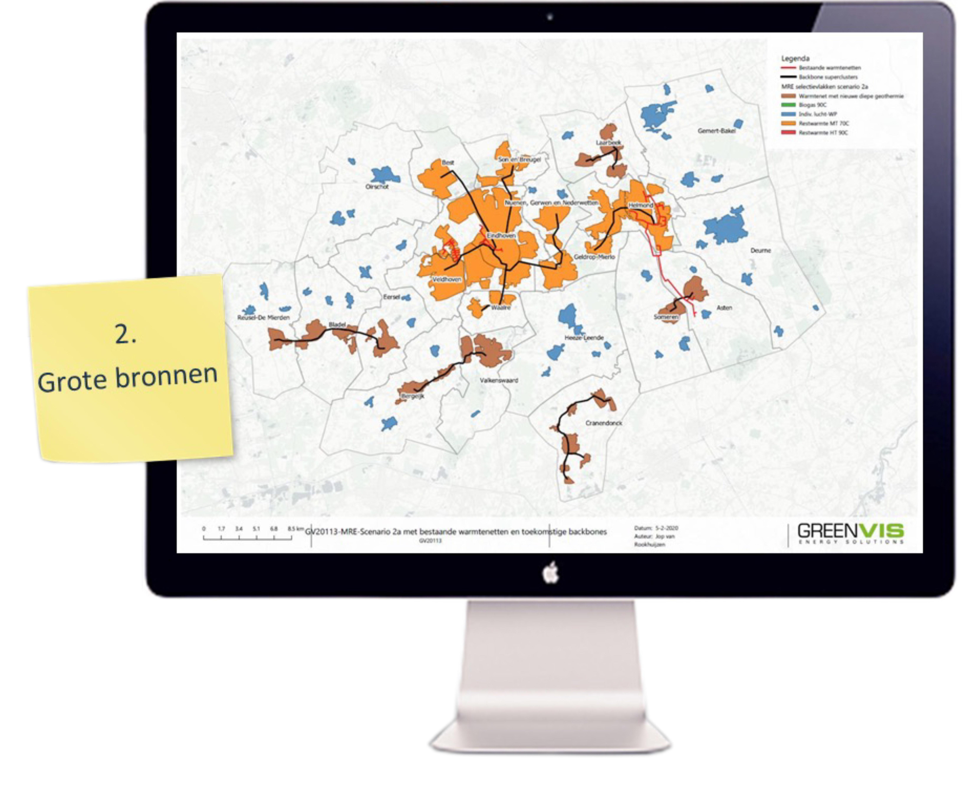
Warmte
RES 1.0
‘Geen regio van overvloed’
Doelstellingen RSW
Bovenlokale / regionale bronnen optimaal benutten
Desinvesteringen voorkomen
Maatschappelijke kosten laag houden en daarbij rekening houden met inwoners en bedrijven in nabijgelegen gemeenten

Slide 18
Warmte
Onderwerpen
RSW online platform
Kennis- em leeragenda
Regionaal afwegingskader
Biomassa
Geothermie
Aquathermie

Slide 19
Vragen?

Slide 20
Abonneer op onze nieuwsbrief via:
www.energieregiomre.nl

